Slide 1
兰州COVID-19动态零政策下的模拟

Slide 2
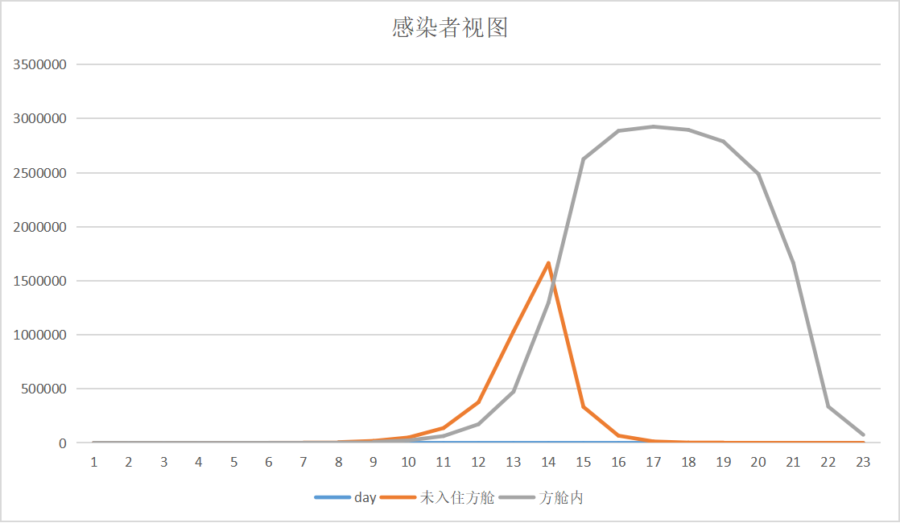
感染者数量视图

Slide 3
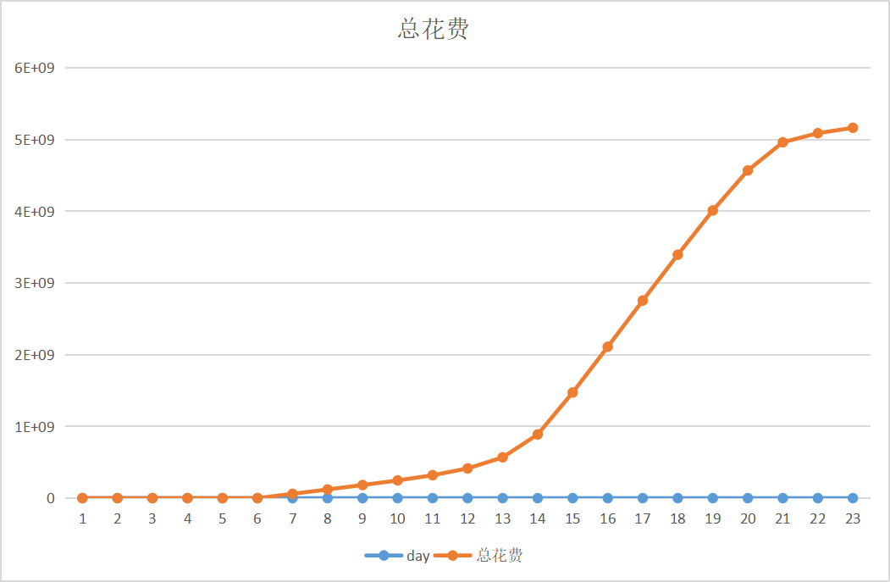
总花费视图

Slide 4
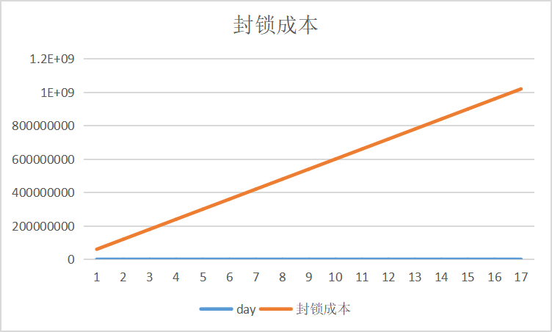
封锁成本

Slide 5
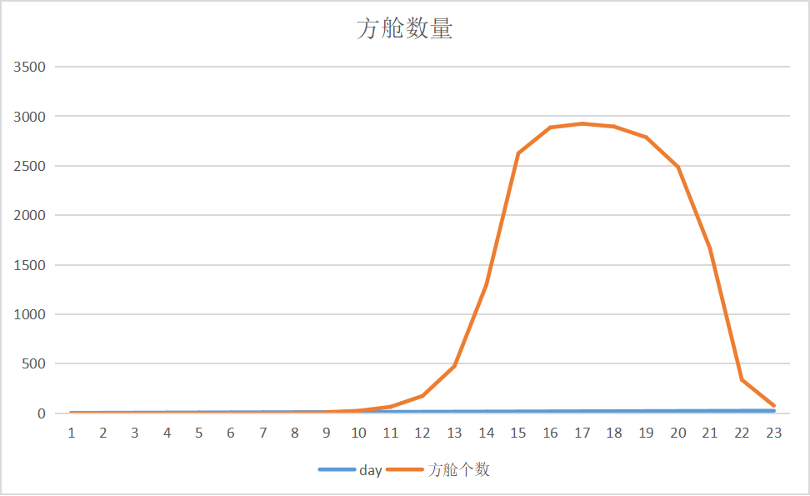
方舱个数视图

Slide 6
总结
作为一个初学者，这次大作业远没有表面看起来那么简单，事实上确实很难。
这次的代码中运用了大量结构体内容，但事实上我对结构体的使用并不是十分熟练，看似应用链表，但只是生搬硬套，并未真正使用链表，而且在编程过程中多次遇到了不知道如何取链表里的值的问题。说明应该加强结构体及指针方面的学习。
还有一个问题就是模块化的实现能力比较弱，大部分都堆积在一个函数里。
虽然代码比较粗制滥造，但是确实投入精力努力地去完成它。

